Slide 1
UI구현
1조 심규진, 이주녕, 정성욱, 한예림

Slide 2
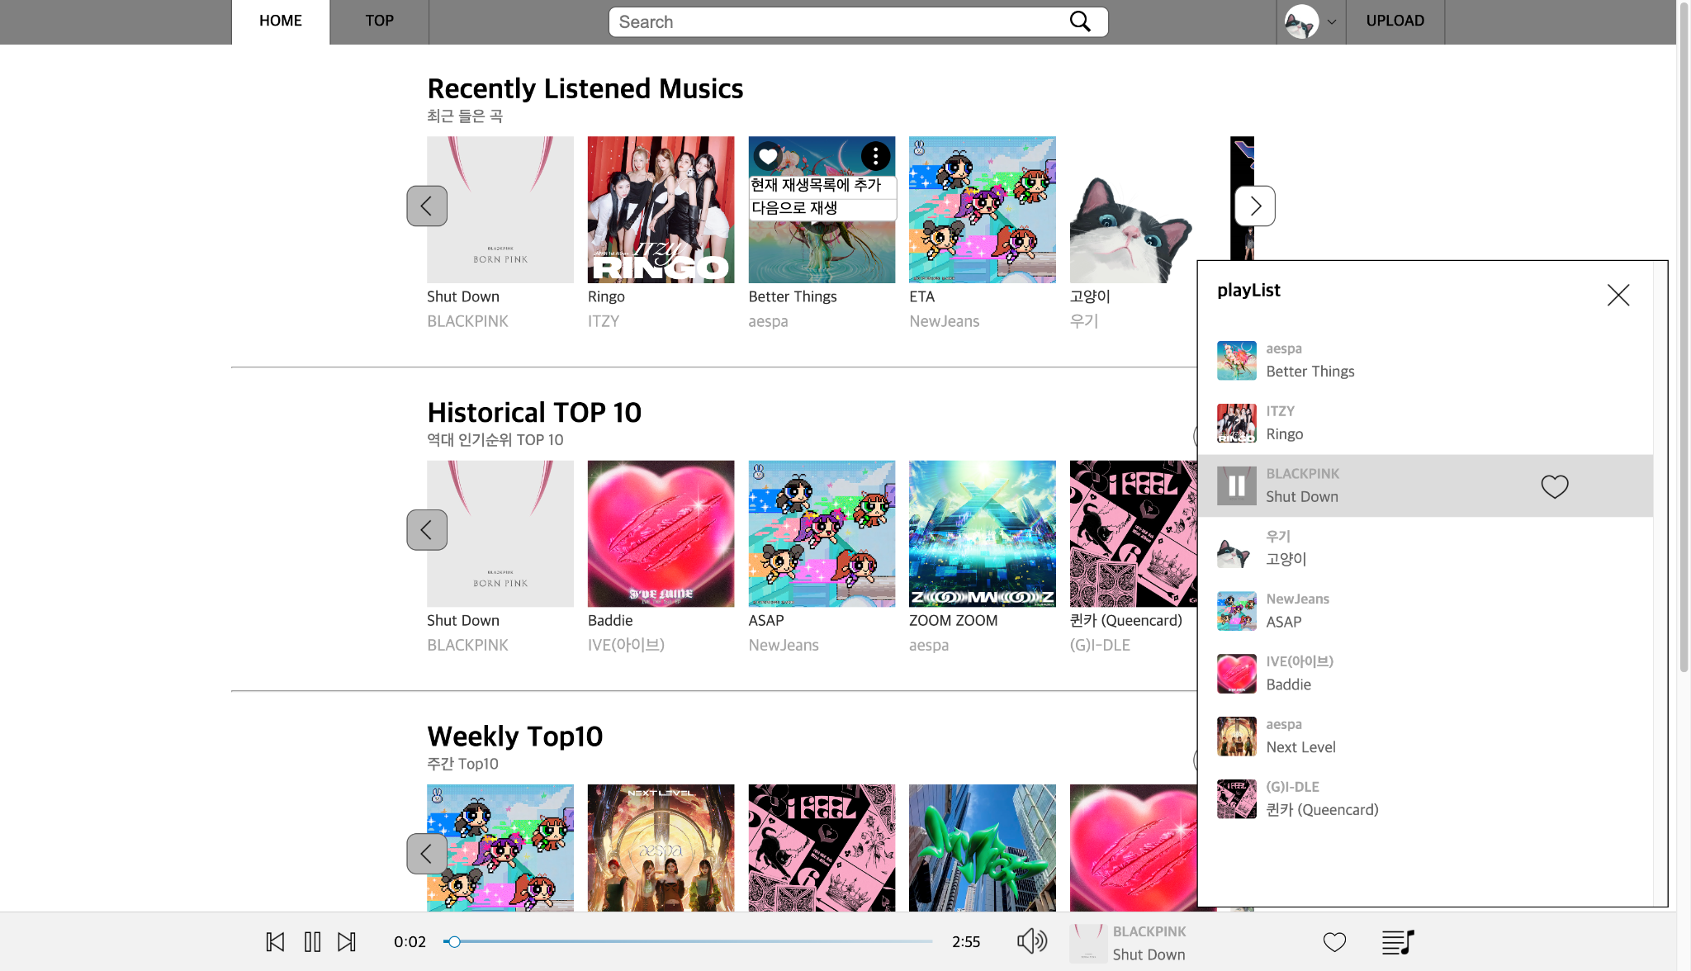
화면명 | 메인 페이지 | 화면 설명 | Top 100, Weekly 100, Historical Top 10, Weekly Top 10, Recently Listen, Recently Upload, 음악 청취, 음악 재생 목록에 추가

Slide 3
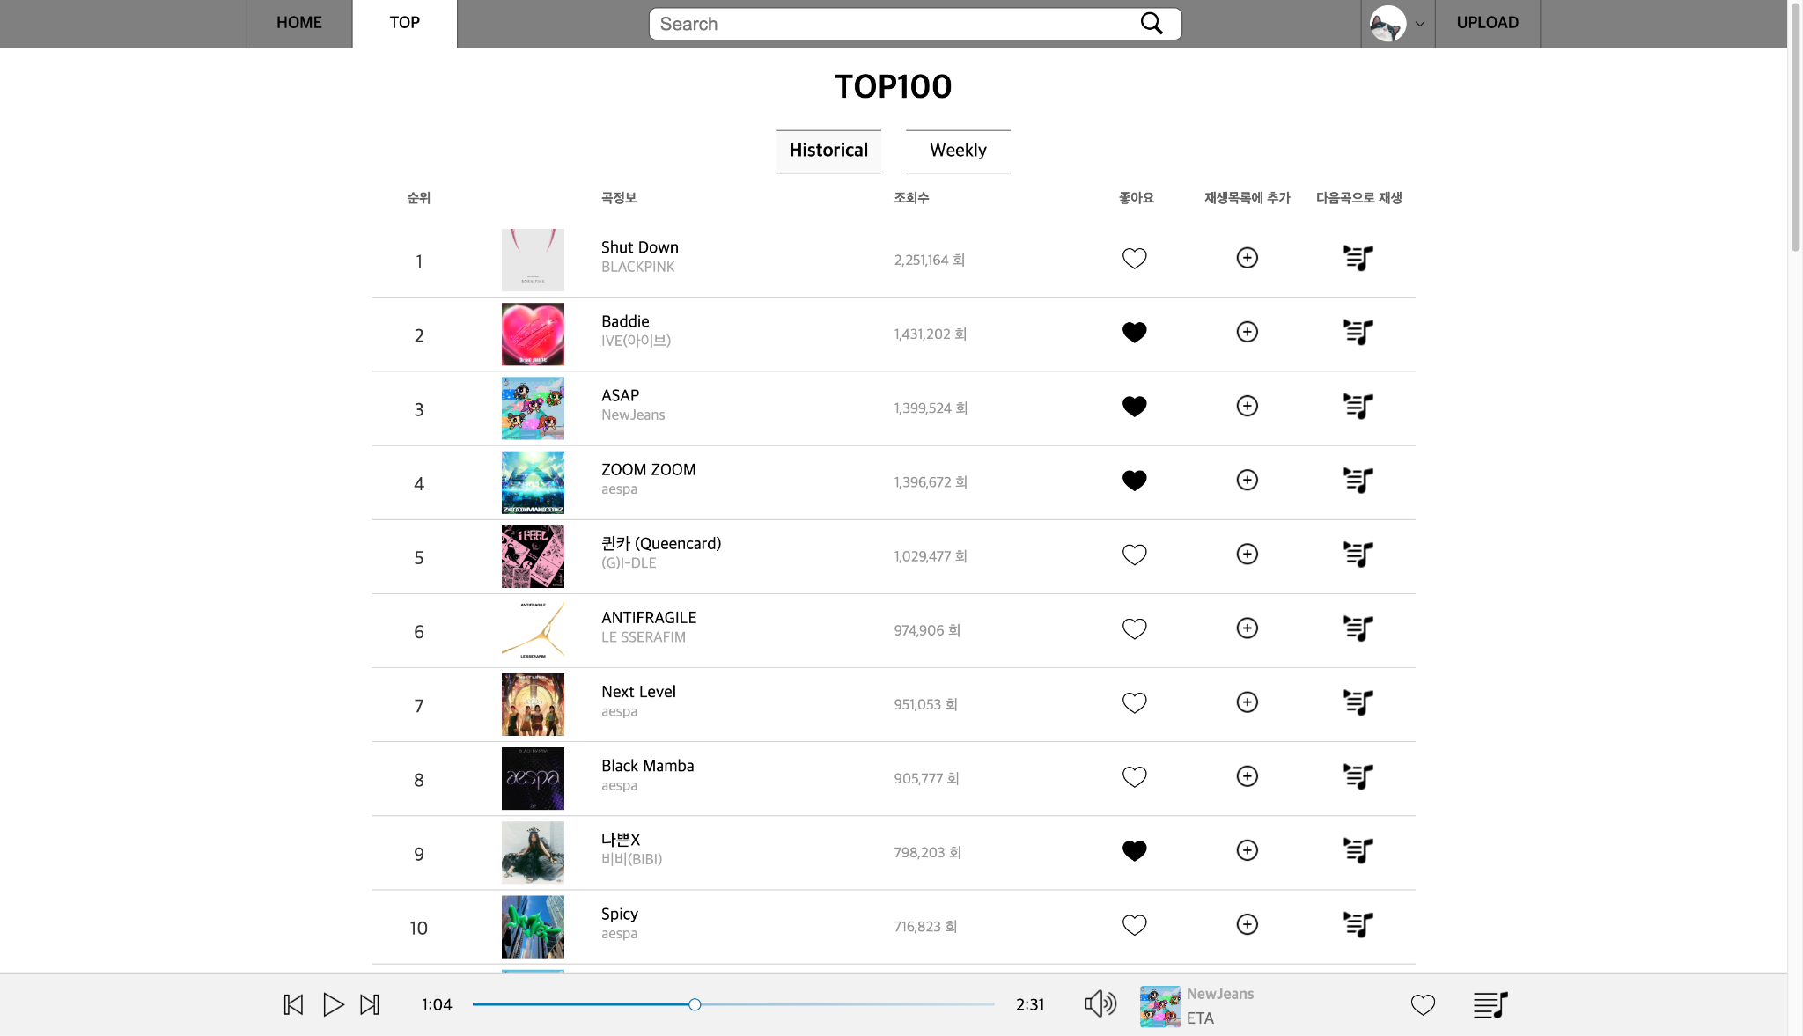
화면명 | 메인 페이지 | 화면 설명 | Top 100, Weekly 100, Historical Top 10, Weekly Top 10, Recently Listen, Recently Upload, 음악 청취, 음악 재생 목록에 추가

Slide 4
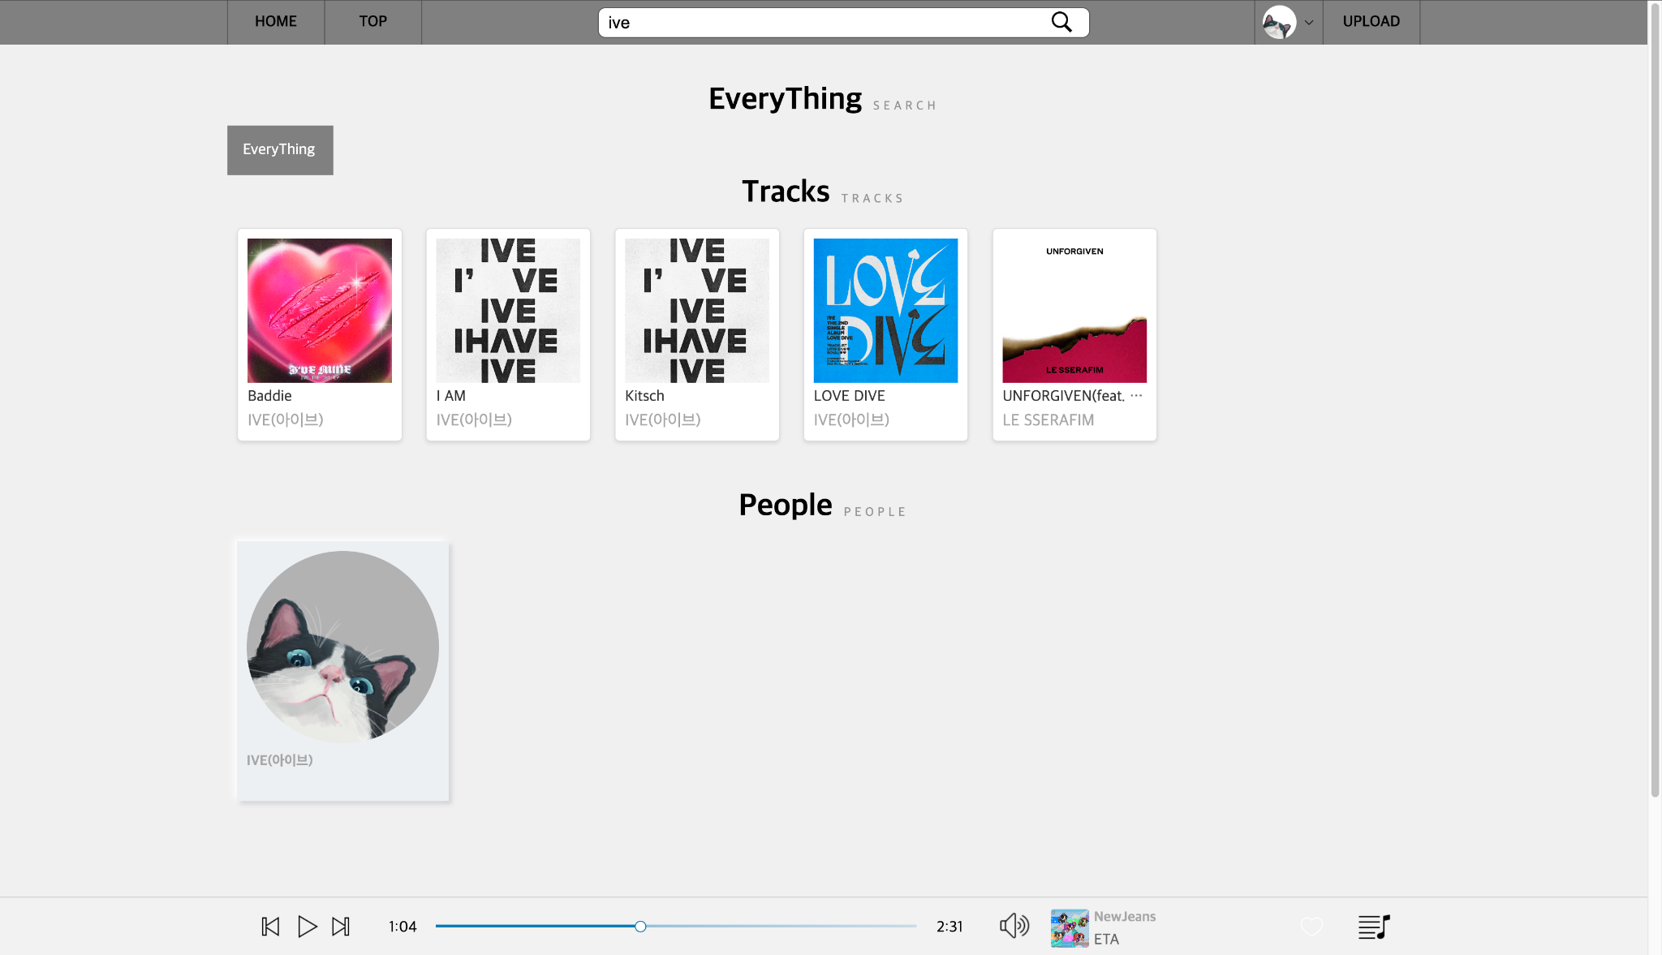
화면명 | 검색 페이지 | 화면 설명 | 유저 또는 노래 키워드로 검색

Slide 5
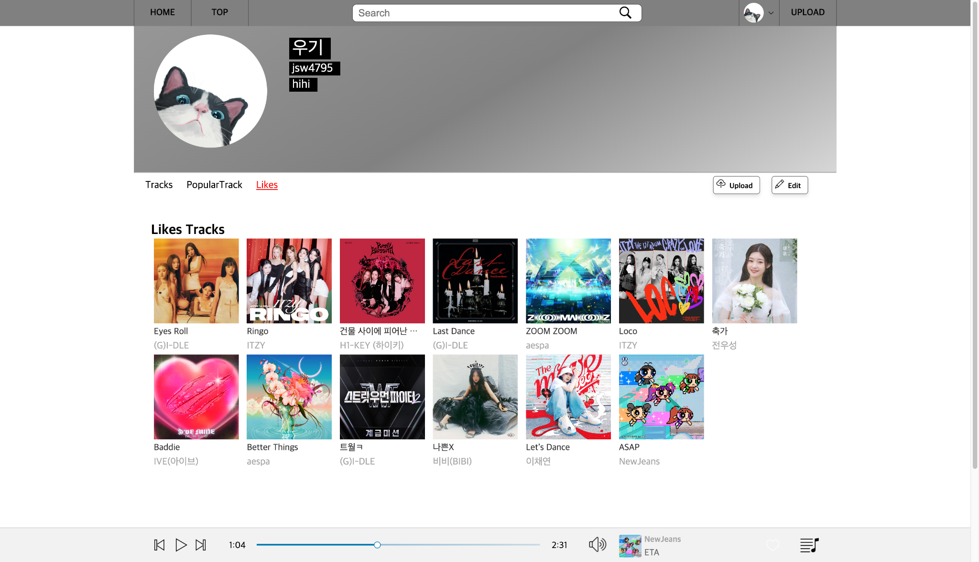
화면명 | 마이 페이지 | 화면 설명 | 회원이 업로드한 곡 조회, 회원이 업로드한 곡 중 인기 있는 곡 조회, 회원이 좋아요 한 곡 조회, 회원 정보 수정, 음악 업로드

Slide 6
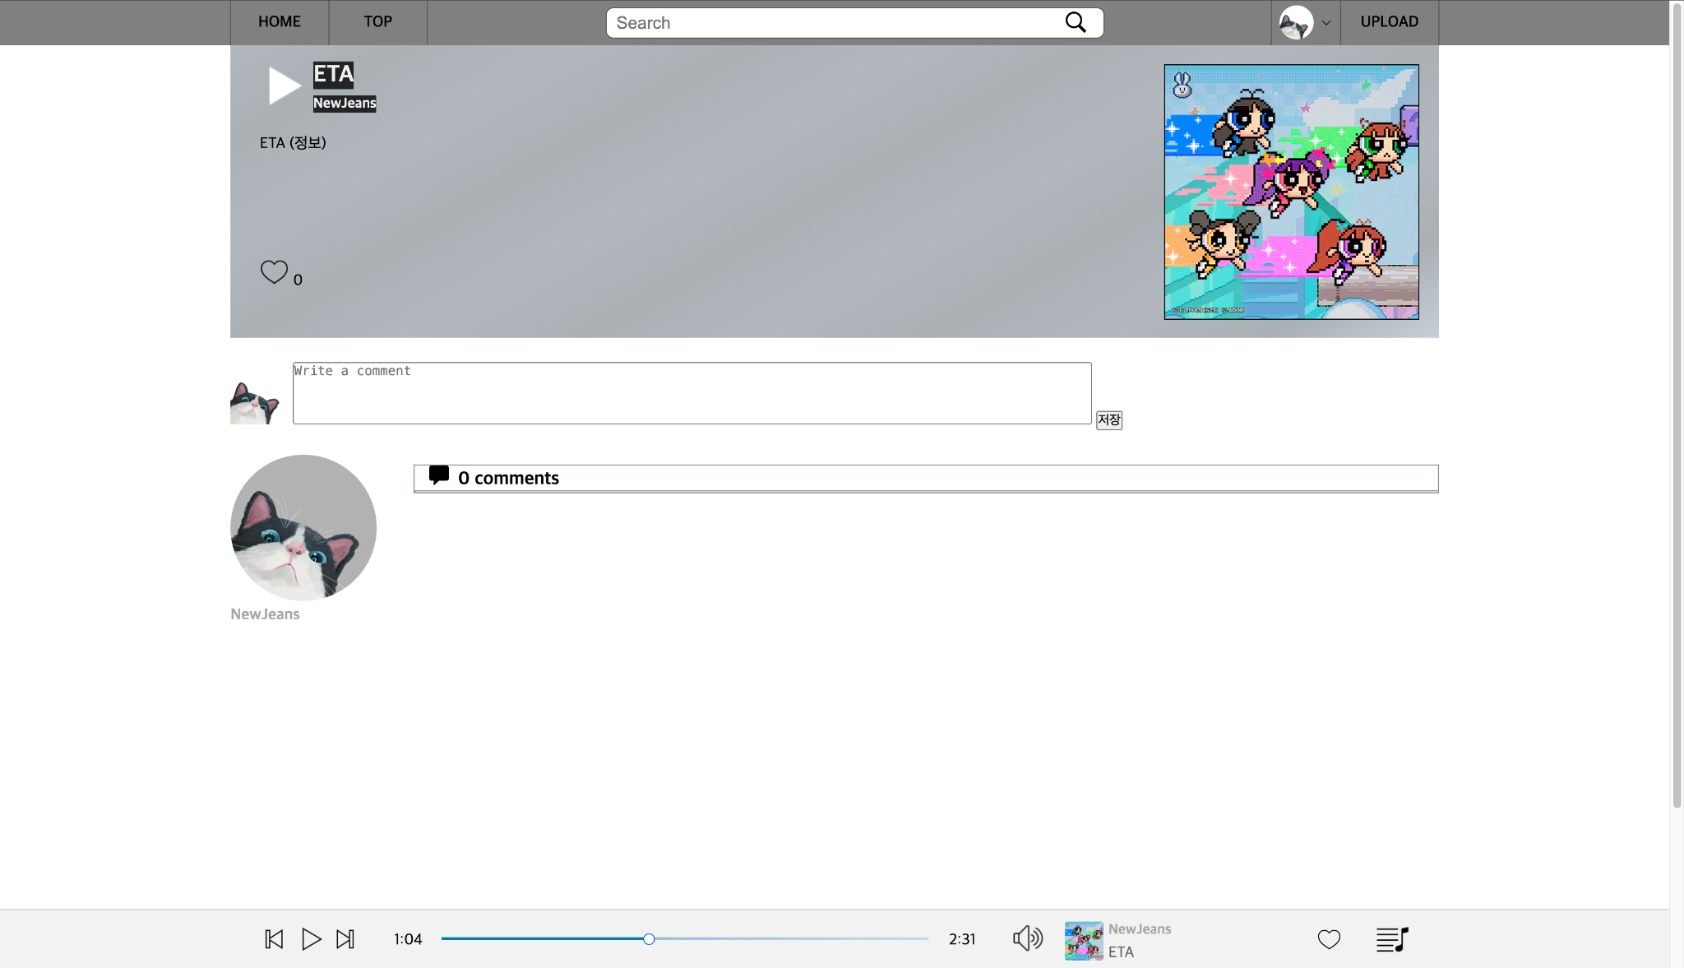
화면명 | 상세 페이지 | 화면 설명 | 노래 정보 상세 페이지, 좋아요 누르기, 댓글 작성

Slide 7
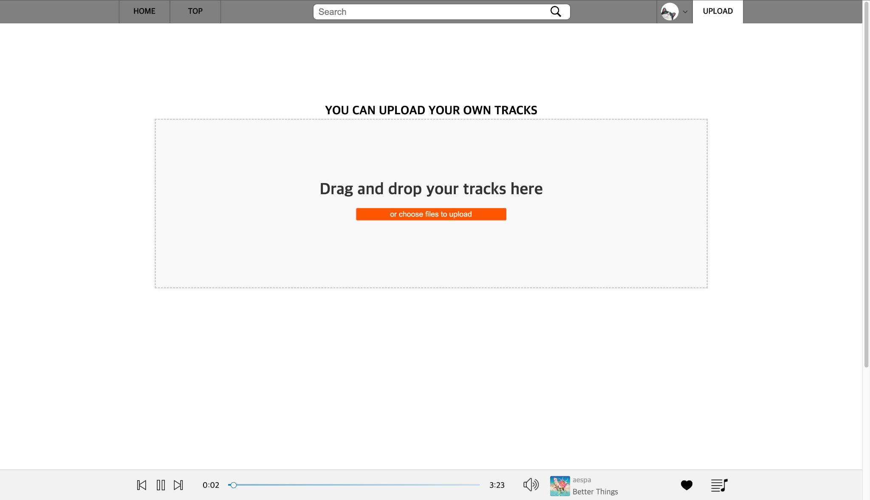
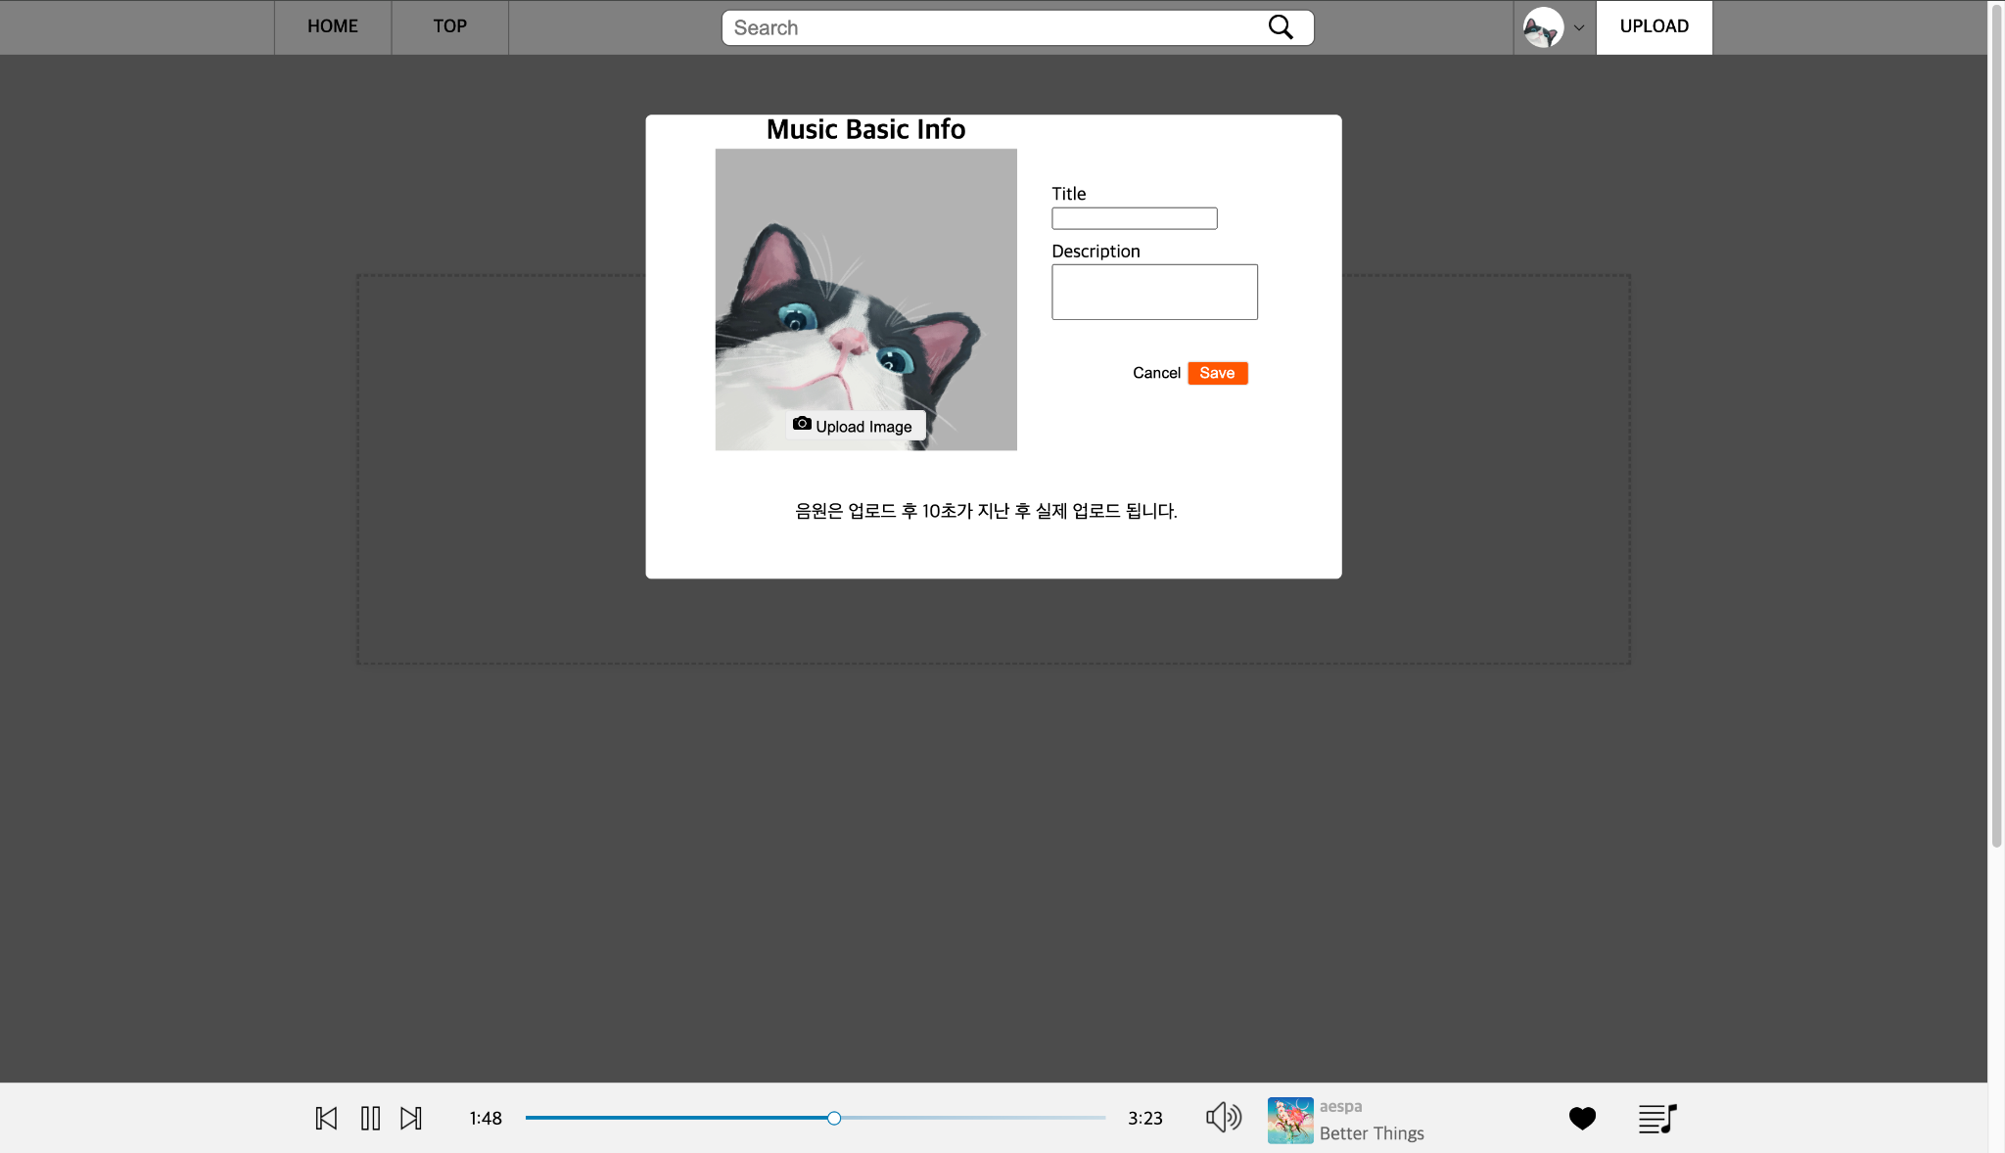
화면명 | 음악 업로드 | 화면 설명 | 음악 업로드 하기

